Slide 1
Morální vývoj
Tomáš Kohoutek & Jan Krása
Katedra psychologie PdF MU
Vývojová psychologie 2018

Slide 2
CHARAKTER
charakter je z velké části především získaný, vliv má sociální učení a vliv prostředí, výchovy, rodiny a později také sebevýchova
Charakter je chápán jako morální a hodnotové jádro naší osobnosti, jehož podstatou je svědomí (součást superega dle Freuda).
Je jednou z hlavních složek osobnosti. Lze sledovat: mravní vlastnosti, vztah k práci, vztah k sobě (sebepojetí), vztah k lidem, schopnost sebeovládání, světový názor aj.

Slide 3
Jedna z prvních závažných psychologických odpovědí na otázku, jak je realizován morální vývoj jedince, byla obsažena ve Freudově strukturální teorii (prezentované v díle Ego a Id v roce 1923), v teoretické představě členění osobnosti na Id, Ego a Superego.
Superego je psychickou instancí, reprezentující jedincem internalizované (zvnitřněné) sociální normy, zákazy, příkazy. U dítěte vznikají morální postoje právě prostřednictvím této instance, a to zvnitřněním (internalizací) morálních norem, které mu vštěpují nejprve rodiče, později jiné pro něj významné osoby.

Slide 4
Zvnitřněné rodičovské (a později jiné) objekty se pro dítě spolu s jejich normami, hodnotami, přáními a imperativy stanou trvalou součástí lidské psychiky.
To ovšem znamená, že pokud dítě něco provede, nějak přestoupí hranice internalizovaných norem, vnitřní hlas Superega jej jakoby “napomene” a vyvolá v něm pocity viny (a tedy souvisí se znalostí pravidel).

Slide 5
Utvoření Superega je tedy významným mezníkem v morálním vývoji jedince a v jeho socializaci vůbec, protože na rozdíl od předchozího období jeho jednání již není určováno výhradně “zvenku”, tj. přímým působením přítomného rodiče, ale začíná své jednání regulovat “zevnitř”. “Superego je vlastně takovým malým soukromým vesmírem, odrážejícím etiku a morálku světa v každém jedinci (Černoušek, 1996, s.101)”.

Slide 6
Superego je komplexem dvou složek, a to složky svědomí, která reprezentuje trestající rodičovskou funkci, vyvolává v jedinci pocity viny při nesprávném jednání, a složky Ego-ideál, která naopak poskytuje pocity uspokojení tehdy, když se dítě chová “dobře”, tj. Ego-ideál zprostředkovává dítěti představu o tom, jakým by chtělo být.

Slide 7
Důležitý je i pedagogický aspekt této koncepce. Příliš silně rozvinuté Superego může vést k neadekvátním prožitkům pocitů viny, pocitům nedostatečnosti a narušenému sebepojetí, což je často psychologickou příčinou převažujícího depresivního prožívání. Tyto psychické problémy mohou vyústit v neurotickou poruchu.
Je-li naopak Superego nedostatečně rozvinuté, může se stát, že jedinec není schopen pocítit vinu ani při závažných morálních přestupcích. To pak vede k osobnosti asociální.

Slide 8
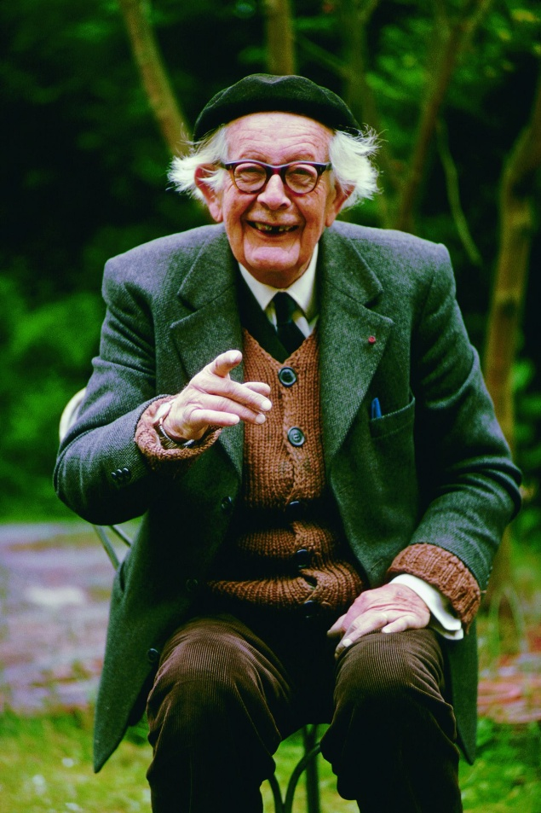
Dalším autorem pojetí morálního vývoje vycházejícího ze zkoumání dětského myšlení je opět známý švýcarský vývojový psycholog Jean Piaget (1896-1980).
V roce 1932 vydal dílo Morální usuzování dítěte.

Slide 9
Piaget svou koncepci vývoje dětské morálky založil (zpočátku) na pohovorech a pozorování přibližně 100 dětí předškolního a školního věku.
Piaget předkládal dětem krátké příběhy, které se nějak dotýkaly jejich chápání spravedlnosti, potrestání, autority a mravních přestupků jako např. lži, krádeže, “neposlušnosti” apod.

Slide 10
Jedna dvojice Piagetových příběhů (Piaget, 1932, s.92):
Byl jednou jeden chlapec, jmenoval se Julek. Když jednou jeho tatínek odešel z domu, napadlo Julka, že by si mohl hrát s tatínkovým kalamářem. Tak si chvilku hrál a přitom udělal malou skvrnku na ubruse.
Jeden chlapec, jmenoval se Fridrich, si všiml, že kalamář jeho tatínka je prázdný a napadlo ho, že by tatínek měl radost, kdyby jej naplnil. Tatínek by přišel domů a kalamář by už byl plný. Jenže když otevřel láhev s inkoustem, udělal velikou skvrnu na ubruse.
U každé z takových dvojic příběhů byly dětem položeny dvě otázky:
1. zda se provinily obě děti stejně, nebo zda se jeden provinil více (a který),
2. jednak které z dětí je “horší” a proč?

Slide 11
Z reakcí dětí na podobné příběhy se lze mnoho dozvědět o způsobu jejich uvažování.
Ze způsobu, jakým děti na předložené příběhy odpovídají (zejména ze způsobu, kterým děti svoje odpovědi odůvodňovaly), lze usuzovat na jejich pojetí trestu, provinění, spravedlnosti a na povahu formující se osobní morálky.

Slide 12
Piaget odlišil dva kvalitativně odlišné typy morálky, na jejichž základě rozlišuje dvě stadia morálního vývoje dítěte:
1. Stadium heteronomní morálky a
2. Stadium autonomní morálky

Slide 13
Heteronomní morálka
Heteronomní stadium (resp. heteronomní morálka) je charakteristické tím, že chování dítěte závisí na vnější kontrole, na odměně či trestu. Heteronomní morálka tedy vychází z nátlaku dospělých. Příkazy, omezení a zákazy dospělých, především rodičů či jiných klíčových osob z rodiny, ale i učitelů apod. Jednání (vlastní i cizí) je hodnoceno dítětem podle toho, je-li těmito dospělými dovoleno (popř. schvalováno) nebo naopak zakazováno a trestáno.
(V této souvislosti mluví Piaget o tzv. morálním realismu, v rámci něhož dítě vnímá povinnosti a k nim se vztahující hodnoty jen jako zvenku určené – zákonem či příkazem – a to bez souvislosti se záměry či vztahy jedince.)

Slide 14
Autonomní morálka
Teprve po začátku školního věku (7 až 9 let) dochází v morálním vývoji ke kvalitativní změně heteronomní morálky v morálku autonomní (počátky se ovšem objevují již v předškolním věku).
Dítě již hodnotí určité jednání jako správné či nesprávné bez ohledu na autoritu dospělého, je s normami chování natolik identifikováno, že se podle nich chová, aniž by je někdo kontroloval. Tím se stává v oblasti mravního usuzování a jednání nezávislejším na dospělých osobách a mění se i pojetí spravedlnosti. “Spravedlnost již okolo 7-8 let, a později stále víc, nabývá vrchu nad poslušností a stává se ústřední normou, která v afektivní oblasti má stejnou funkci, jako mají ekvivalentní normy koherence v oblasti poznávacích operací, takže na úrovni kooperace a vzájemného respektu nápadně vystupuje do popředí paralela mezi poznávacími operacemi a strukturací mravních hodnot (Piaget, Inhelderová, s.94)”.

Slide 15
Vývoj dle Piageta včetně morálního vývoje
Senzomotorické stádium (narození – 2 roky)
  hrají si bez pravidel, má mentální reprezentaci nepřítomného objektu (hledá schovanou hračku)
Předoperační stádium (2-6 let)
  dítě nechápe proces konzervace – pokus se sklenicemi
    1. stádium – děti hrají symbolické hry – tzv. paralelní hra
    2. stádium – kol. 5 roku – pravidla jsou nedotknutelná, není možné je měnit a to pod pohrůžkou trestu – neposunou mladším dětem startovní čáru

Slide 16
Vývoj dle Piageta včetně morálního vývoje
Stádium konkrétních operací (7-12 let)
  přestože děti používají abstraktních pojmů, činí tak pouze ve vztahu ke konkrétním objektům
      3.stádium morálního chápání – pravidla se mohou měnit, pokud s tím souhlasí všichni ostatní – trest již není božskou odplatou, ale lidským činem
Stádium formálních operací (11-12 a více)
  již přistupují k problému systematicky
      patří sem i 4. stádium morálního chápání – je ideologicky zaměřeno, relativně spravedlivé

Slide 17
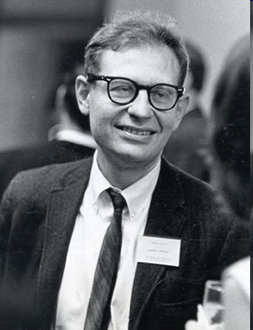
Morální vývoj dle L. Kohlberga
Na Piagetovu koncepci navázal americký psycholog Lawrence Kohlberg (1927-1987).

Slide 18
Od 50. let rozpracovával stadia morálního usuzování v souvislosti s vývojem kognitivních struktur a rozšířil Piagetovy závěry týkající se morálního vývoje na období adolescence a do dospělosti.
Původně vyšel Kohlberg z výzkumu morálního usuzování, který uskutečnil se 72 chlapci.
Jednotlivé stupně morálního vývoje vyjadřují specifický vztah jedince k normám a z něho vyplývající chování.

Slide 19
Kohlberg při konstrukci jednotlivých stadií morálního vývoje vycházel z chování člověka ve vnitřní konfliktní situaci. Proto pokusným osobám předkládal morální dilemata ve formě krátkých povídek a na základě jejich odpovědí (jak by se v dané situaci zachovali a jak toto jednání odůvodňují) dospěl ke třem hlavním úrovním morálního vývoje, z nichž každé je ještě členěno na dvě další dílčí stadia.

Slide 20
Heinzovo dilema
V jedné daleké zemi umírala žena, která onemocněla zvláštním druhem rakoviny. Existoval lék, o němž si lékaři mysleli, že by mohl ženu zachránit. Šlo o zvláštní formu radia, kterou jeden lékárník v tomtéž městě právě před nedávnem objevil. Výroba byla drahá, avšak lékárník požadoval desetkrát víc, než kolik jej stála výroba. Za radium zaplatil 200 dolarů a za malou dózu léků požadoval 2000. Heinz, manžel nemocné ženy, vyhledal všechny své známé, aby si vypůjčil peníze, a usiloval i o podporu úřadů. Shromáždil však jen 1000 dolarů, tedy polovinu požadované ceny. Vyprávěl lékárníkovi, že jeho žena umírá, a prosil jej, aby mu lék prodal levněji, popřípadě aby mu Heinz mohl zbytek zaplatit později. Lékárník však řekl: "Ne, já jsem ten lék objevil, a chci na něm vydělat peníze." Heinz tím vyčerpal všechny legální možnosti, je zcela zoufalý a uvažuje, zda by se neměl do lékárny vloupat a lék pro svou ženu ukrást.

Slide 21
Heinzovo dilema
Měl by lék Heinz ukrást? Proč ano, proč ne?
Je to z jeho pohledu správné, nebo špatné – lék ukrást? Proč?
Má Heinz nějaký závazek, nebo dokonce povinnost ukrást lék?
Měl by Heinz ukrást lék i tehdy, kdyby svou ženu nemiloval? Proč?
Měl by Heinz ukrást lék i tehdy, kdyby se nejednalo o jeho ženu, ale o cizího člověka? Je důležité udělat pro záchranu lidského života všechno, co můžeme?
Kdyby Heninzovi umíralo jeho oblíbené zvíře – měl by ukrást lék i v tomto případě?
Krást znamená dostat se do rozporu se zákonem. Je proto Heinzův čin nemorální?
Měli by lidé dělat vše, co je v jejich silách, aby dodrželi zákon?

Slide 22
Vyhodnocení
Odpovědi byly hodnoceny jako odpovídající určitému stupni vývoje na základě způsobu, jakým byl ten či onen typ chování v dané situaci odůvodněn (tedy nikoli podle toho, zda bylo chování označeno za dobré nebo špatné). Úroveň morálního vývoje se zde odvozuje od motivů jednání. Zjednodušeně lze říci, že oněmi motivy jsou postupně:
nejprve uspokojení vlastní potřeby,
potom respektování sociálních norem,
a konečně kongruence chování s vlastním svědomím, s osobně přijatými principy (jako např. úcta k životu apod.)

Slide 23
Lawrence Kohlberg
1. předkonvenční morálka
  I. stadium: Naivní morální realismus, motivací je vyhnutí se trestu, egocentrické podřízení se moci.
  “Jestliže člověk nechá manželku zemřít, dostane se do potíží”
  “Bůh mne potrestá, nechám-li svou ženu umřít”
  II. stadium: Pragmatická morálka, naivně egocentrická orientace, chování zaměřené na uspokojení vlastních potřeb a posuzováno podle snahy o maximální výhodu (odměnu) či minimální negativní následky .
  “Kdyby člověk ten lék ukradl, mohla by mu manželka stejně zemřít dřív, než se vrátí z vězení, takže z toho nebude nic mít.”
  “Mám právo na svou ženu a to je důležitější než nároky nějakého lékárníka”

Slide 24
Lawrence Kohlberg
2. konvenční stádium
III. stadium: Čin je hodnocen podle očekávaného souhlasu či nesouhlasu druhých, konformita se standardními obrazy společnosti, orientace “dobrý hoch”, “dobré děvče”, “dobrý občan”, dodržení role a zachování pořádku.
“Když ten lék člověk ukradne, lidi si o něm nebudou myslet, že je špatný, jestliže nechá manželku zemřít, nebude se moci nikomu podívat do očí”
“Udělám to, co by učinil každý řádný manžel, ochráním svou ženu a splním svou povinnost”
IV. stadium: Orientace na autority sociálního pořádku, na fixovaná pravidla, čin posuzován podle očekávané ztráty cti (nejen podle nesouhlasu) a podle viny za škodu způsobenou druhým.
“Jestliže má člověk nějaký smysl pro čest, nenechá manželku zemřít. Jestliže vůči ní nesplní svou povinnost, bude mít neustálé pocity viny za to, že způsobil její smrt.”

Slide 25
Lawrence Kohlberg
3. postkonvenční stádium
V. stadium: Morálka lidských práv a společenského blaha, orientace na “sociální smlouvu”, na společně sdílené hodnoty, chápání relativity hodnot, zvažování hodnot a práv, jež by měly existovat v mravní společnosti, čin posuzován podle dodržování úcty ke společnosti a k sobě samému.
“Jestliže ten lék neukradne a nechá manželku zemřít, bude to ze strachu, nikoli zdůvodněné rozumem. Ztratí sebeúctu i úctu druhých lidí”
“Máme si s manželkou pomáhat, proto jsem povinen jí nyní pomoci”
VI. stadium: Všeobecné etické principy, orientace na svědomí, respektování druhých, čin je veden poctivostí, spravedlností a snahou o uchování vlastních morálních zásad.
“Žádný zákon ani trest mne nemohou odvrátit od toho, abych zachránil lidský život”
“Jestliže člověk lék neukradne, nikdo ho sice nebude obviňovat, dodržel by zákon, ale porušil by zásady vlastního svědomí, nejednal by v souladu s ním”

Slide 26
Prekonvenční úroveň morálního vývoje odpovídá přibližně věku 2 až 7 let, což je v Piagetově periodizaci kognitivního vývoje předoperační stadium myšlení, konvenční morálka odpovídá v této periodizaci stadiu konkrétních myšlenkových operací, tedy věku přibližně 7 až 11 let a postkonvenční morálka stadiu formálních myšlenkových operací, věku přibližně od 12 let.
Avšak podobně jako mnoho lidí nedosáhne v kognitivním vývoji úrovně formálních operací, i v morálním vývoji mohou lidé ustrnout na určité úrovni, odpovídající dětskému věku.
Poskonvenčního stadia morálního vývoje dosáhne jen část dospělých, např. dle Kohlbergových výzkumů jen25% dospělých Američanů, a 6. stadia dosáhne méně než 10% dospělých.

Slide 27
Procesuální zákonitosti morálního vývoje shrnuje Kohlberg v těchto tvrzeních:
Vývoj v daných stadiích je invariantní, dítě musí projít postupně stadii v daném progresivním sledu, žádné stadium nelze “přeskočit”.
Ve vývoji těchto stadií subjekty nemohou porozumět morálnímu úsudku vyššímu než o jeden stupeň.
Přechod do vyššího stadia je (podobně jako u kognitivního vývoje) podpořen kognitivním konfliktem mezi zvnitřněným dosavadním stadiem morálního usuzování a povahou problému, který vyžaduje řešení na vyšší úrovni.
Vývoj jedince může vrcholit v kterémkoli stadiu (může se tedy “zastavit” např. na úrovni 3, 4 apod.)
Kognitivní vývoj je nutnou, ale nikoliv dostačující podmínkou morálního vývoje.

Slide 28
Kritika Kohlbergova pojetí
Nejznámější kritičkou Kohlbergovy práce je jeho žačka Carol Gilliganová (1936). Ta se na celou problematiku dívala ženskou optikou a vytýkala Kohlbergovi výběr skupiny, na které své testování uskutečnil, protože se jednalo pouze o chlapce. Jejím hlavním argumentem byl fakt, že podle jeho typologie mají chlapci tendenci častěji spadat do čtvrtého stádia, zatímco dívky do třetího. Sama se pak zabývala rozlišeními mezi tzv. mužskou a ženskou morálkou. Její hlavní myšlenkou bylo, že muži se více orientují na tzv. morálku spravedlnosti, zatímco ženy na morálku péče, přičemž morálka péče je podle Gilliganové situačně senzitivní a flexibilní a morálka spravedlnosti je situačně nezávislá a rigidní. Ženy se ve svých morálních úvahách orientují především podle konkrétní struktury vzájemných vztahů, muži podle abstraktních práv a povinností.

Slide 29
Kritika Kohlbergova pojetí
Některými psychology byla Kohlbergova koncepce považována za studenou, odlidštěnou a poněkud odtrženou od životní rozmanitosti prožitků, což vedlo mnohé autory k orientaci na principy altruismu a obecně na problematiku prosociálního chování, na faktory ovlivňující pomoc druhému, podporu slabšího, štědrost, schopnost spolupráce apod.
Různými autory bylo také kritizováno Kohlbergovo šesté stádium, které je někdy obtížně odlišitelné od pátého. Kohlberg sám nakonec šesté stádium ze své teorie „vypustil“, nicméně většina autorů se stále drží jeho původní teze.

